Slide 1
Sustentación
Proyectos ADSI
I Trimestre

Slide 2

Integrantes
Miguel Angel Bautista
Ana María Pesca Pedraza

Slide 3
Agenda
1. Introducción
8. Mapa de Procesos
2. Planteamiento del Problema
9. Inventario tecnológico del cliente
3. Objetivo General y Específicos
10. Gestión del proyecto
4. Alcance del proyecto
11. Diagrama de casos de Uso
5. Justificación
12. Caso de uso extendido
6. Técnicas levantamiento información
13. Diagrama Clases
7. Informe de Requerimientos (IEEE830)
14. Sistema de gestión de versiones.

Slide 4
Quickgift
Es un sistema de información web que gestiona el servicio de invitación de fechas especiales para facilitar y agilizar de forma dinámica la manera de obtener la confirmación de invitados de un Homeshower o algún tipo de celebración parecida.

Slide 5
Descripción del Problema
En el mundo de los eventos sociales nos damos cuenta que existen ciertos tipos de tardanza al saber cuantos invitados asistirán a los eventos; bodas, fiestas, homeshower, reuniones pequeñas, grandes, etc. Dando una solución a este problema de desconocer la cantidad de personas que asisten y la opción de que va llevar como regalo(si es el caso), queremos satisfacer esta necesidad con nuestro aplicativo.

Slide 6
Justificación
Debido a los problemas que se presenta en la confirmación a reuniones de fechas especiales como un Homeshower, se plantea el desarrollo de una herramienta que facilite, agilice el gestionamiento de información de asistencia y sustituya el envío de invitaciones físicas.

Slide 7
Objetivo General
Desarrollar un aplicativo donde se facilite la información de asistencia para un home shower,
donde gestione el registro de asistencia y la selección de productos que desea llevar el invitado.

Slide 8
Objetivos Específicos
Implementar un registro de confirmación de invitados.
Consultar la información de asistencia de invitados.
Realizar un cambio de estado de los obsequios ya seleccionados.

Slide 9
Alcance
El alcance de este sistema de información web se proyecta a nivel nacional en su primera versión con planeación de expansión.

Slide 10
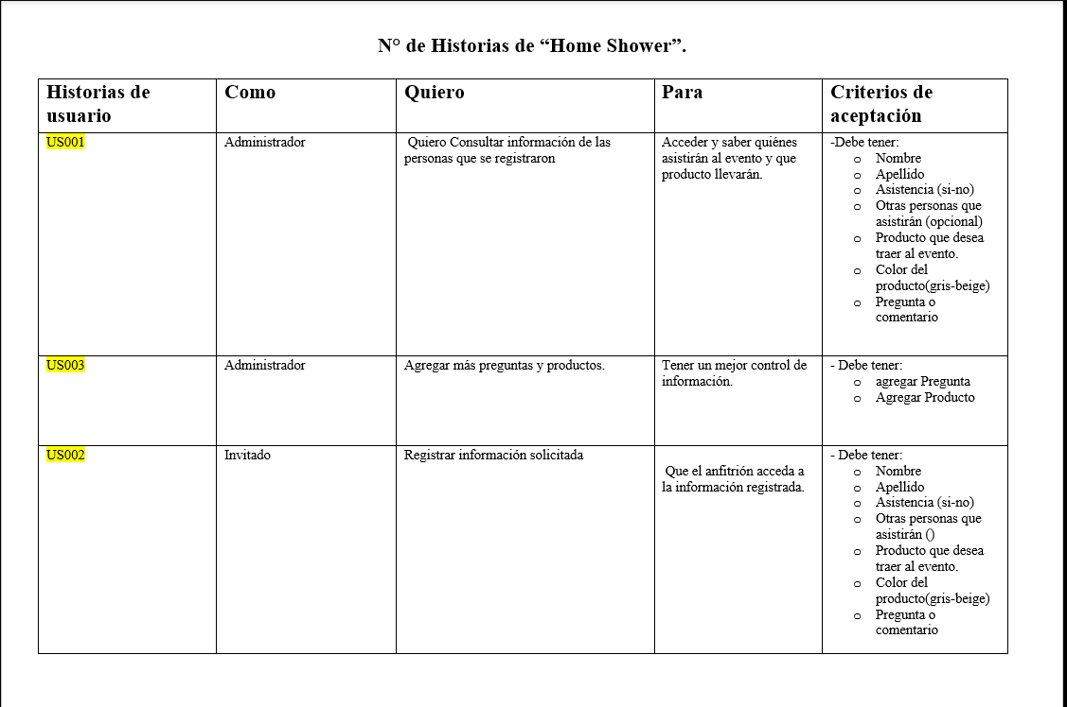

Requerimientos o Historia de usuarios

Slide 11

Técnicas de levantamiento
de información
En el inicio del levantamiento de requerimientos se decide usar el método de recolección de información por medio de una entrevista para un análisis más detallado del problema propuesto.
Entrevista

Slide 12
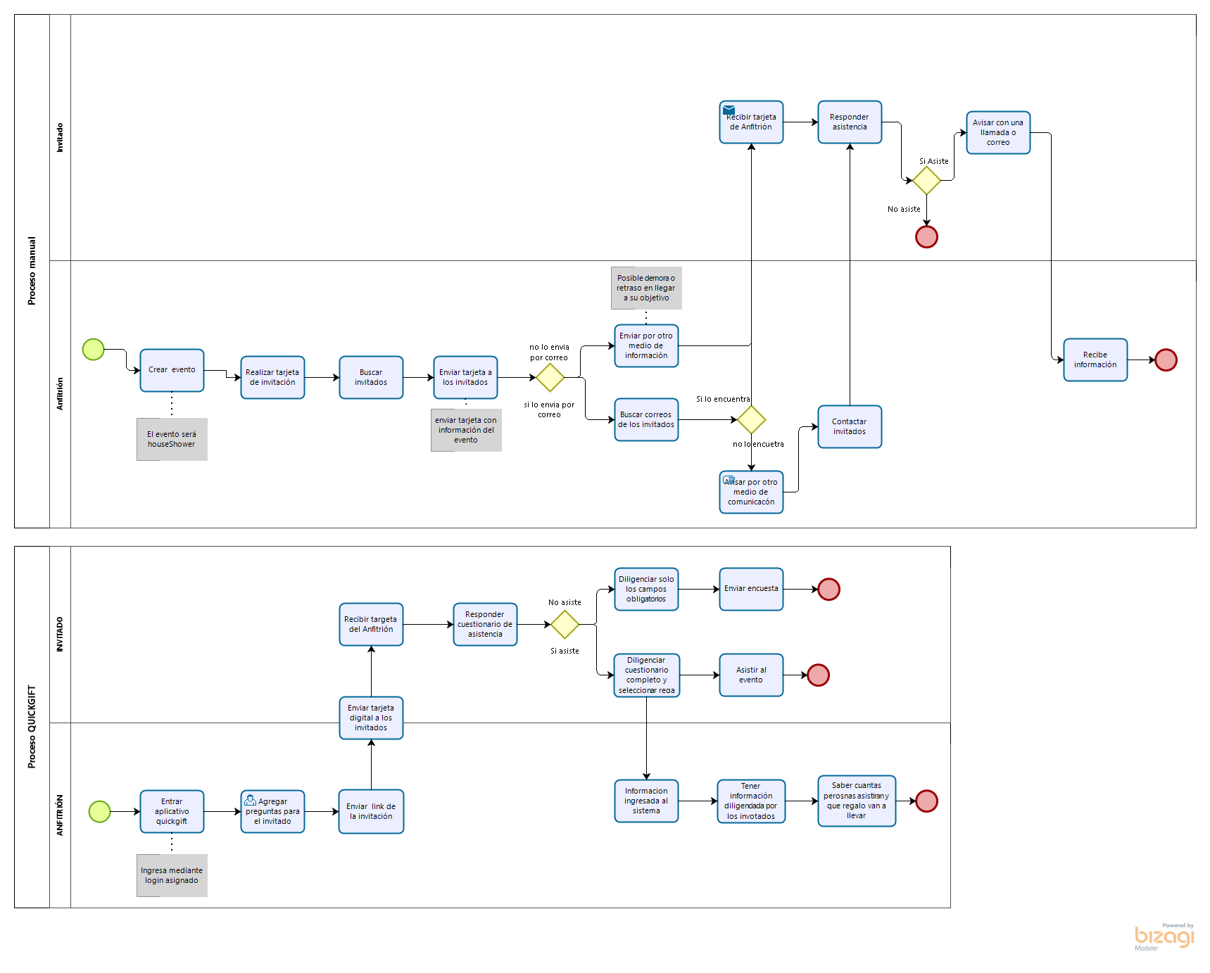
Diagrama de Flujo de Procesos
(BPMN)
El modelo de procesos de negocio es de gran importancia, ya que ilustra los procesos de manera sencilla y clara. Pensada tanto para los administradores como para los desarrolladores y personal en general.

Slide 13

Inventario tecnológico del cliente
El inventario del cliente nos da información sobre los insumos que usar para llevar a cabo su gestionamiento de información. A continuación una tabla con los activos de la microempresa:
Inventario

Slide 14

Requerimientos (IEEE 830)
La norma IEEE es el estándar internacional para estructurar y presentar proyectos de ingeniería de tal forma que es entendible para cualquier persona. A continuación la norma para Quickgift.
Requerimiento Funcionales

Slide 15
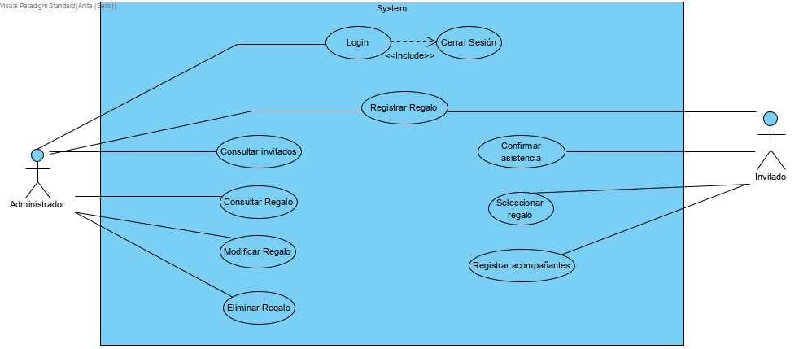
Diagrama de Casos de Uso

Slide 16
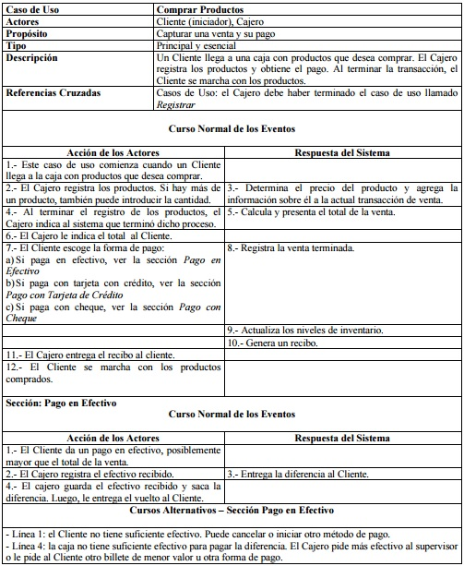
Formato de Casos de Uso Extendido
Allí vamos a explicar el funcionamiento del sistemas para cada uno de los usuarios.
Caso de uso extendido

Slide 17
Proyectos ADSI
II Trimestre

Slide 18
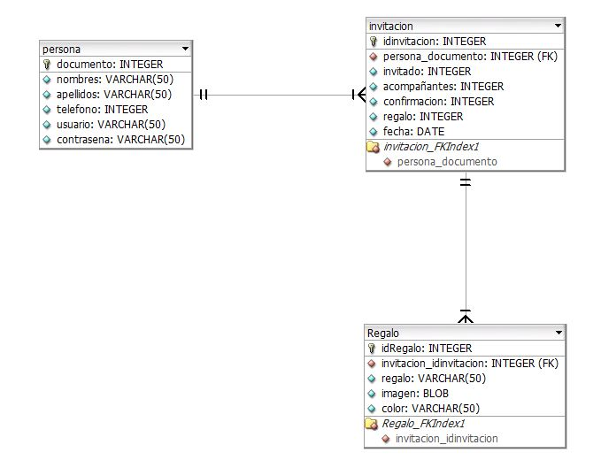
Modelo Entidad Relación
(MER)

Slide 19
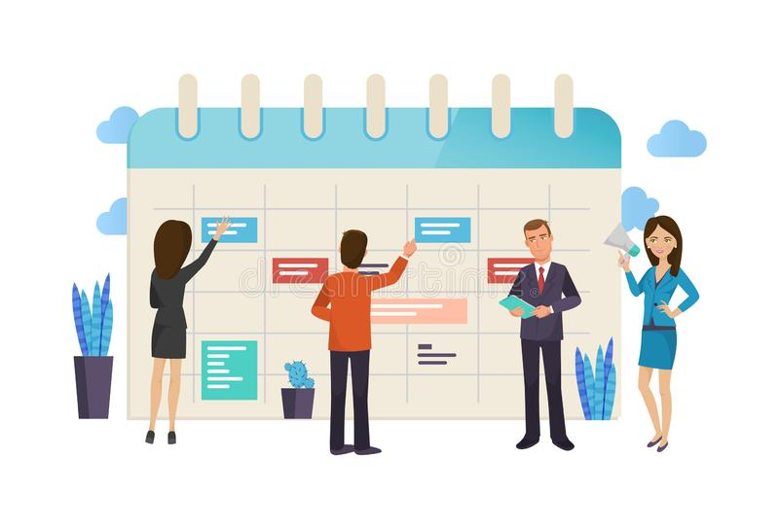
Gestión del proyecto
Con el cronograma podemos determinar un calendario de actividades y así conocer los tiempos de cada actividad.
Cronograma

Slide 20

Sistema de Control de versiones
Un sistema para controlar y almacenar archivos y sus diferentes versiones de modificación.
https://github.com/Miguel010293/Quickgift

Slide 21
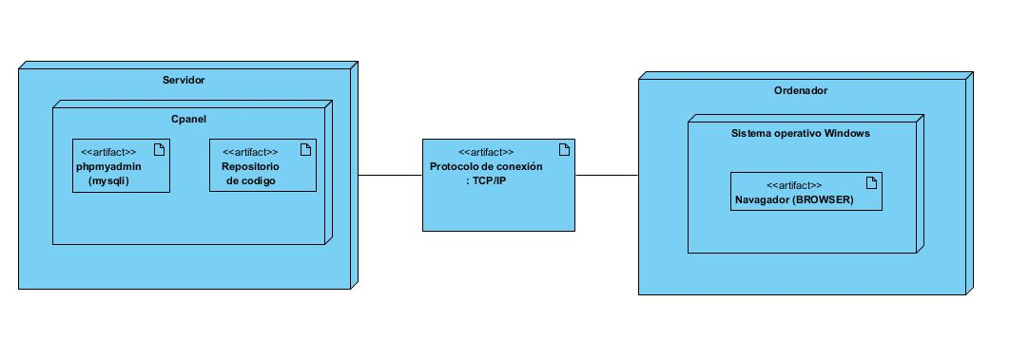
Diagrama de distribución
(UML)

Slide 22
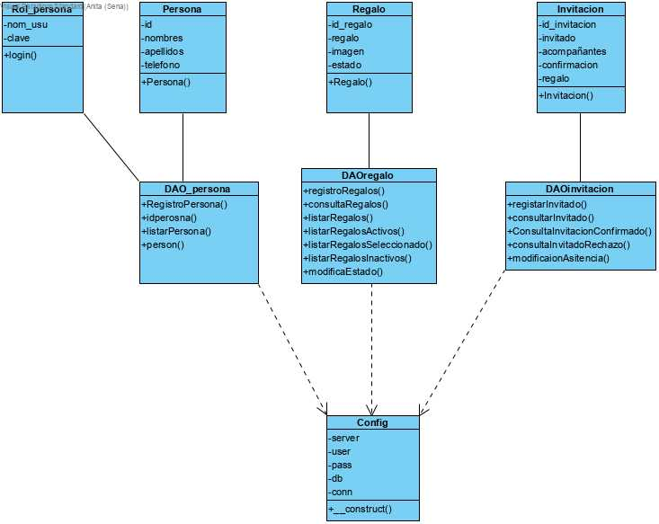
Diagrama de Clases

Slide 23
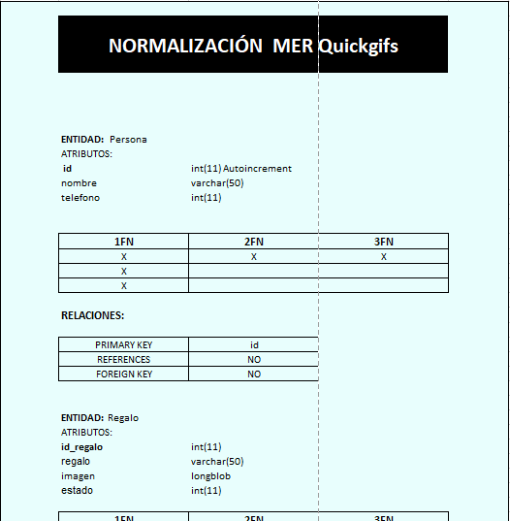
Normalización MER

Slide 24

Prototipos
(Muckups)

Slide 25
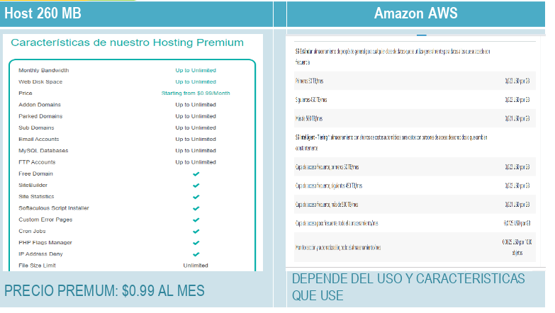
Cuadro comparativo proveedores de Hardware y Software

Slide 26
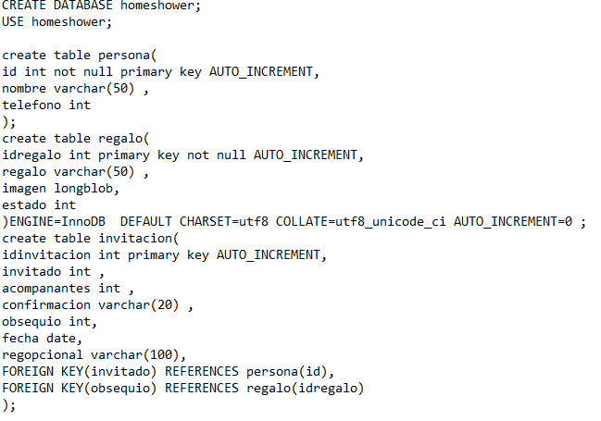
Base de Datos
script

Slide 27
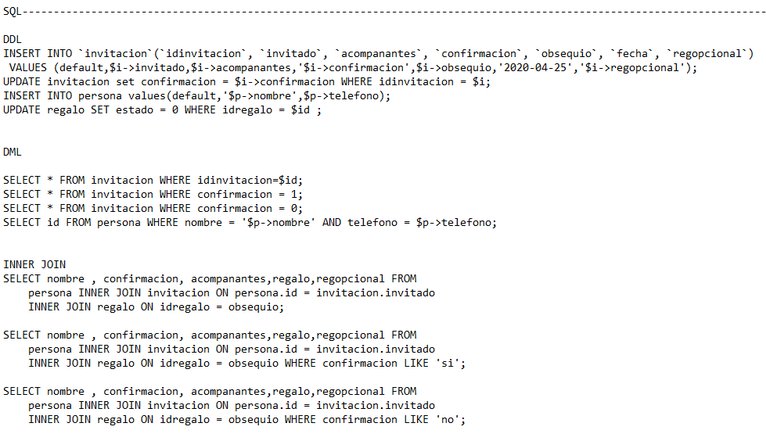
Base de Datos
SQL

Slide 28

Manual Técnico

Slide 29
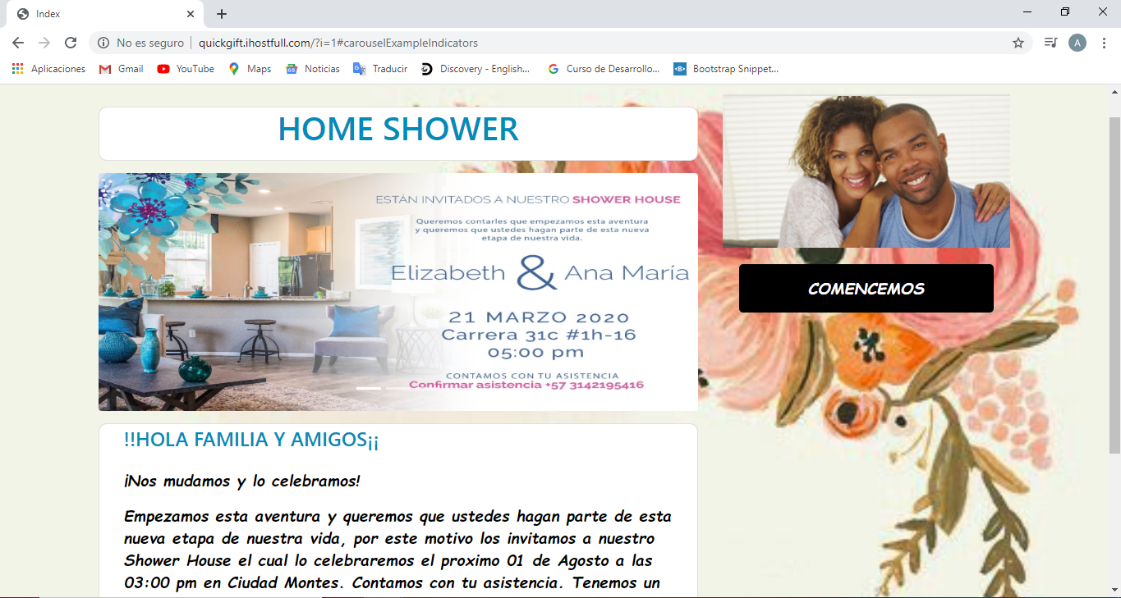
Despliegue en Hostfully
http://quickgift.ihostfull.com/?i=1

Slide 30


GRACIAS

